Slide 1




A estrutura de uma história
Uma história pode ser dividia em 3 atos:
PREPARAÇÃO
Você vai mostrar ao público o motivo de valer a pena ficar ali, vai introduzir as informações mais relevantes e explicar o contexto
CONFLITO
Qual o problema que queremos resolver ou a oportunidade que temos de melhoria? O que justifica isso que estamos mostrando?
SOLUÇÃO
Apresentar as ideias que serão usadas para resolver o conflito e chamar para a ação ou gerar uma discussão

Slide 2
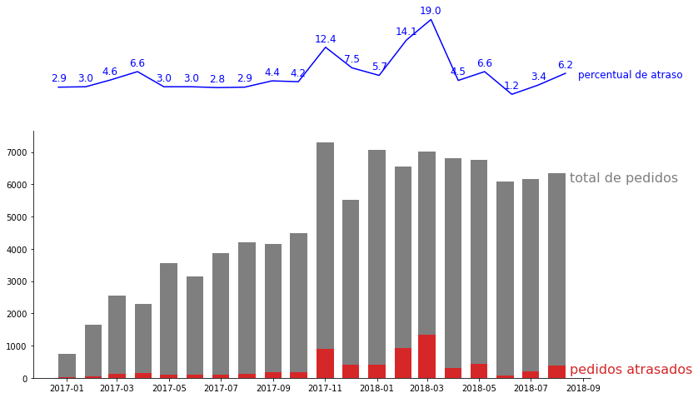
RELAÇÃO ENTRE ATRASO E AVALIAÇÃO
Em média 6,79% dos pedidos sofrem atraso, somente nos últimos 3 meses, 672 pedidos atrasaram.

Slide 3
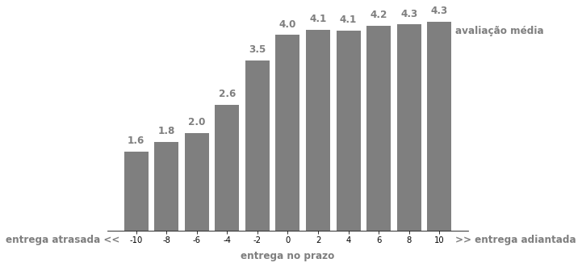
RELAÇÃO ENTRE ATRASO E AVALIAÇÃO
Quanto maior o tempo de atraso, pior a avaliação do cliente.

Slide 4
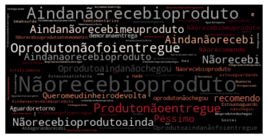
RELAÇÃO ENTRE ATRASO E AVALIAÇÃO
Quanto maior o tempo de atraso, pior a avaliação do cliente.

Slide 5
RELAÇÃO ENTRE ATRASO E AVALIAÇÃO
Para resolver isso...

